Slide 1
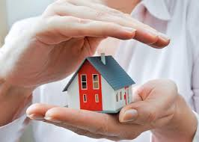
Sigurnost u domu
COO Krapinske Toplice
Ljudevita Gaja 2b
49217 Krapinske Toplice

Slide 2
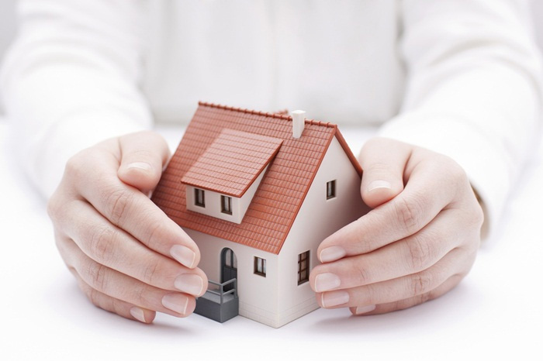
U kući koristimo razne predmete.
Neke predmete djeca smiju sami koristiti, a neke
samo uz pomoć odraslih osoba.
Moramo paziti na svoju sigurnost i izbjegavati
opasne situacije u kući.

Slide 3
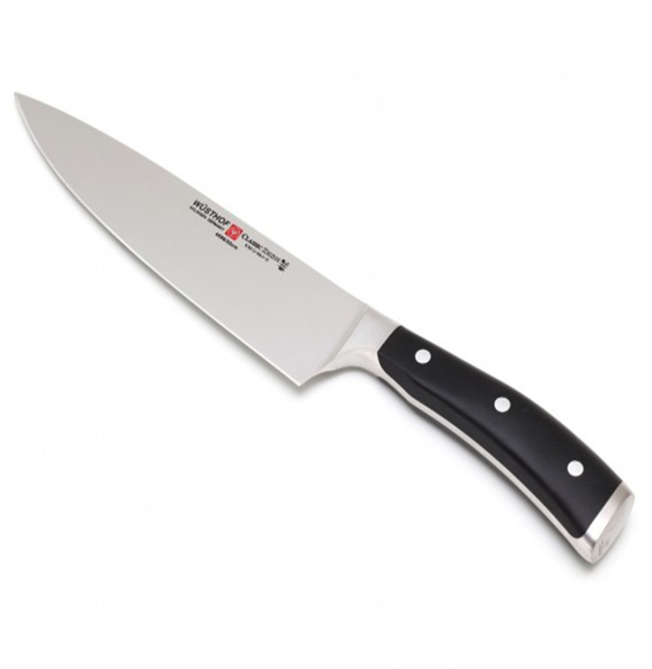
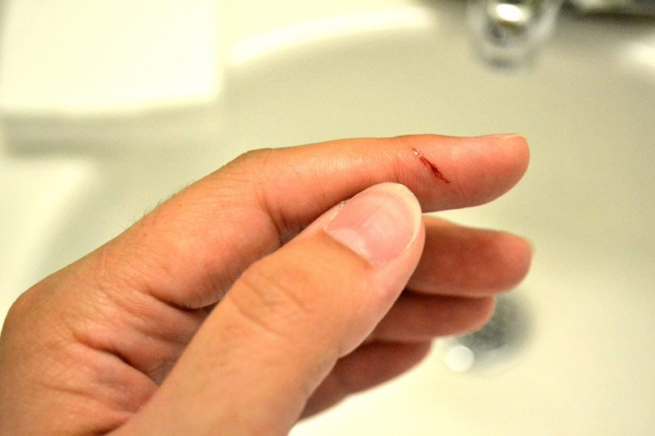
NOŽ
Nožem se možeš porezati.

Slide 4
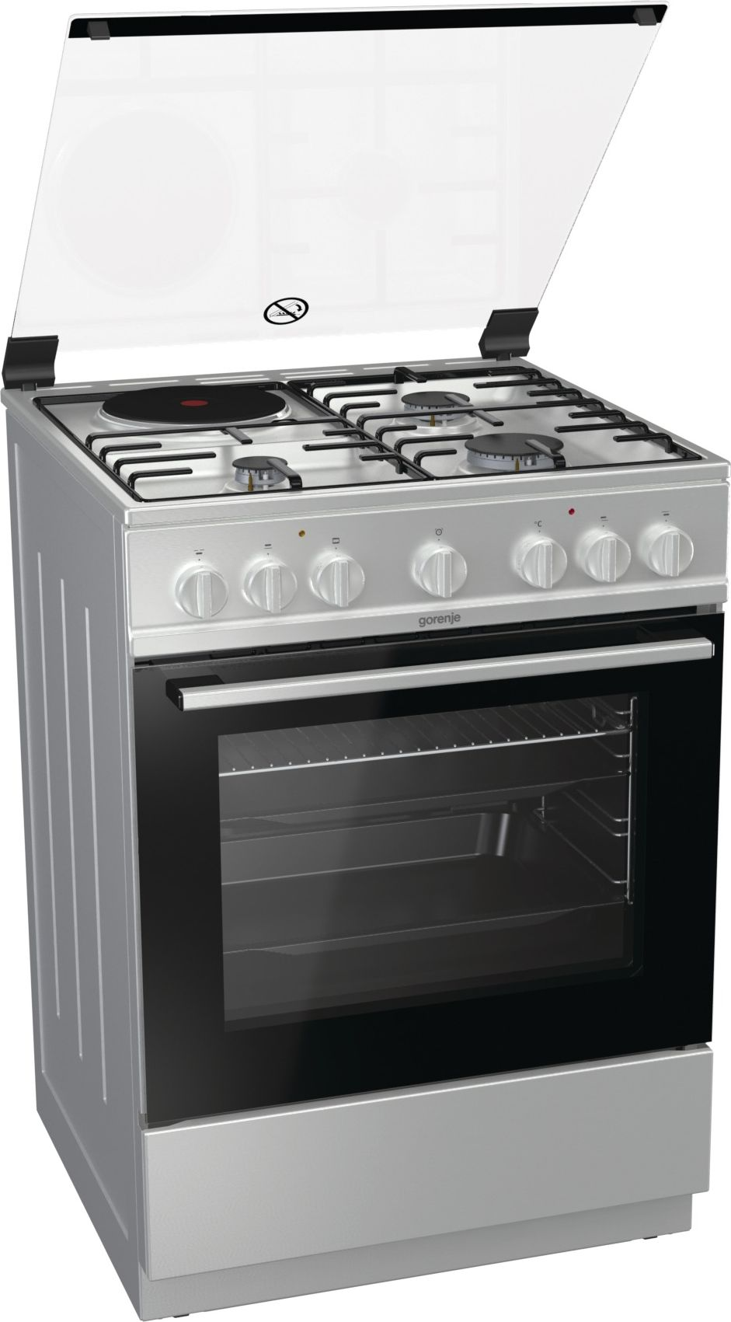
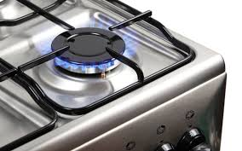
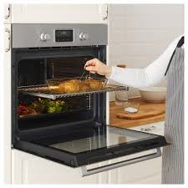
ŠTEDNJAK
Na štednjaku se možeš opeći.

Slide 5
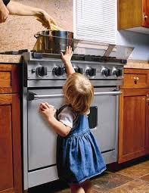
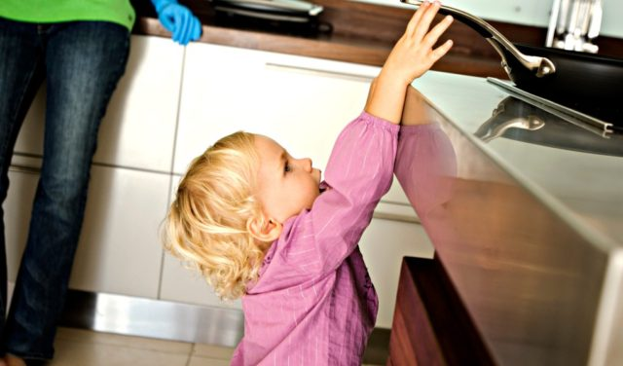
Možeš se opeći na vrućem loncu
ili prevrnuti vruću tavu.

Slide 6
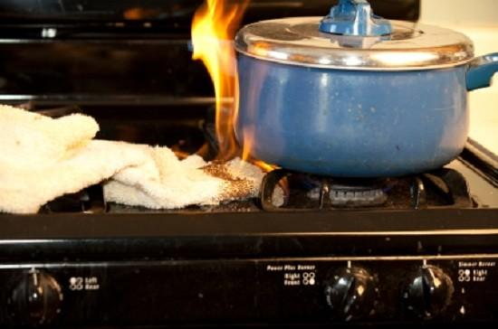
Na štednjaku se lako može zapaliti krpa ili ručnik.

Slide 7
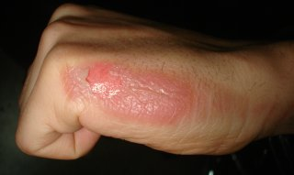
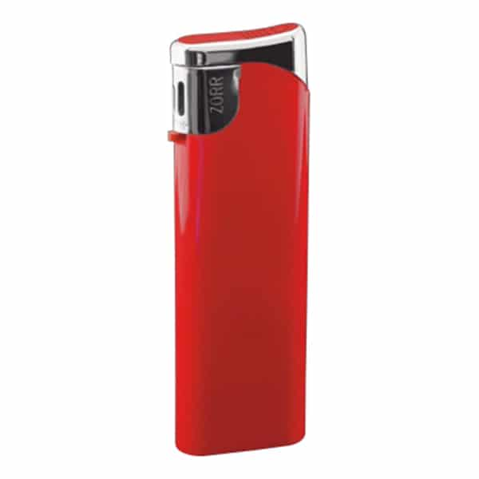
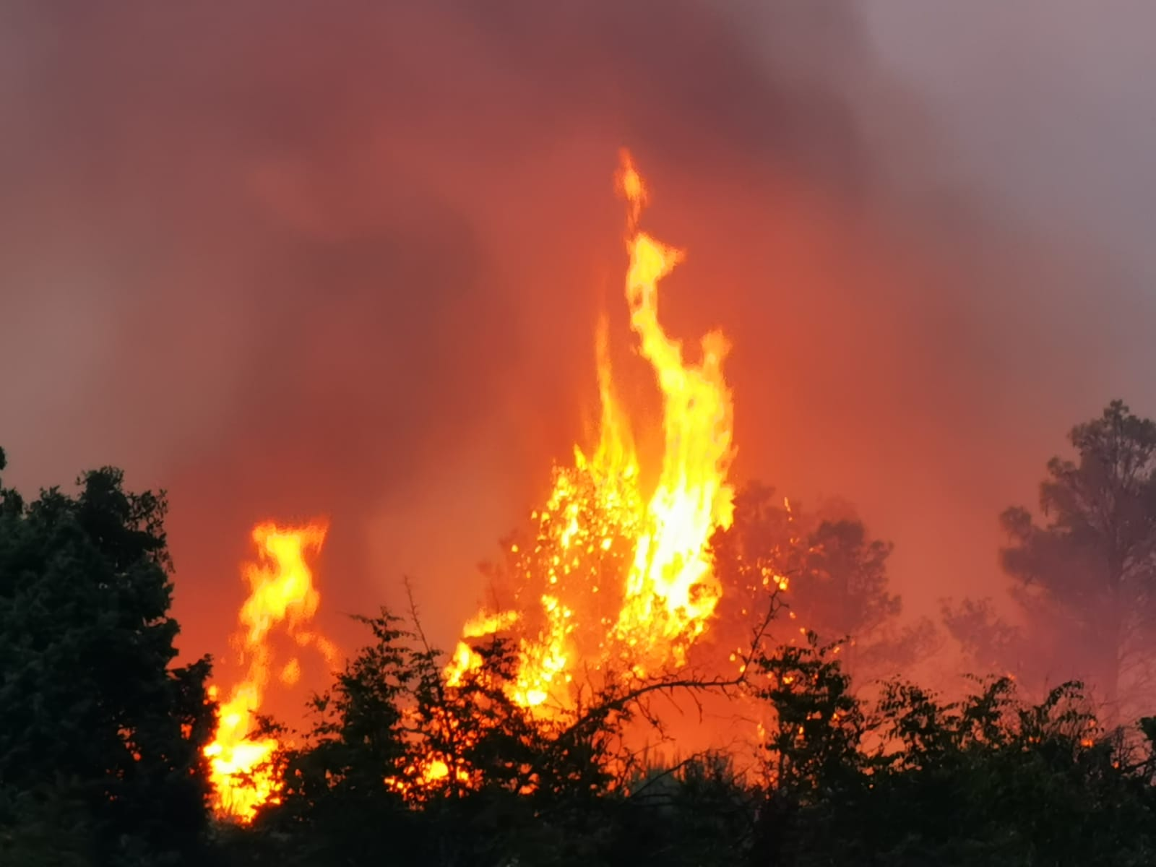
UPALJAČ
Upaljačem se možeš opeći ili izazvati požar.

Slide 8
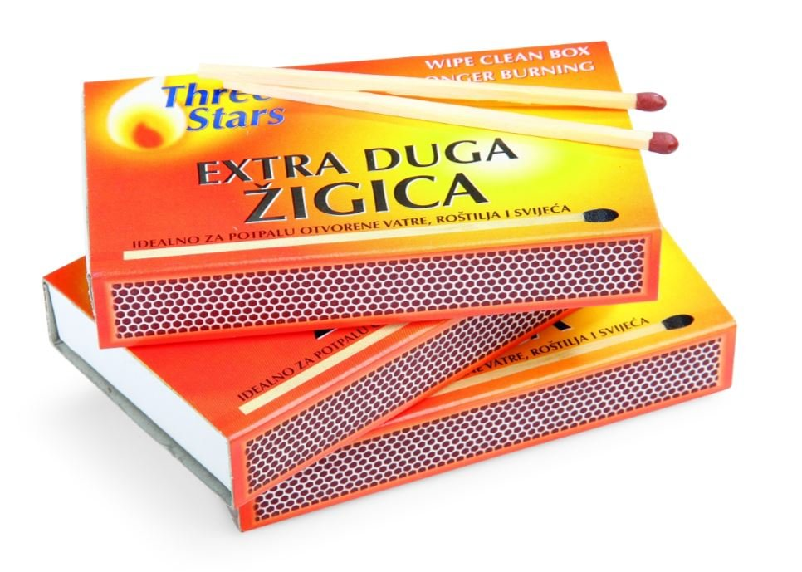
ŽIGICE
Žigicama se možeš opeći ili
izazvati požar.

Slide 9
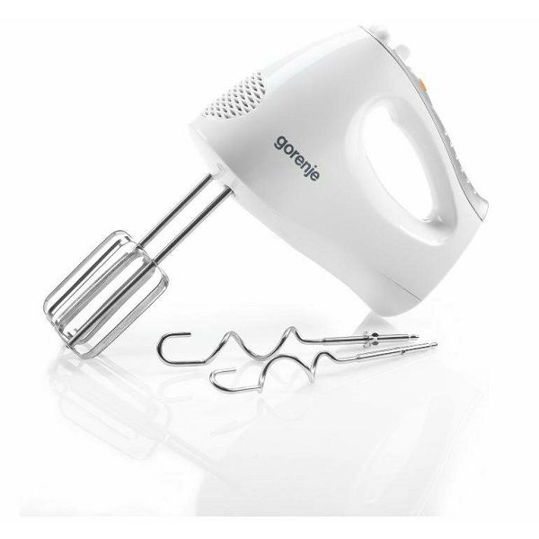
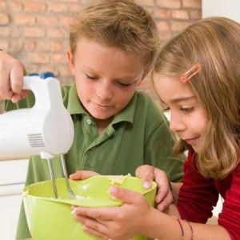
MIKSER
Mikserom možeš
zahvatiti prste.

Slide 10
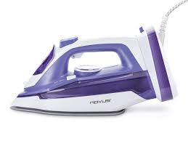
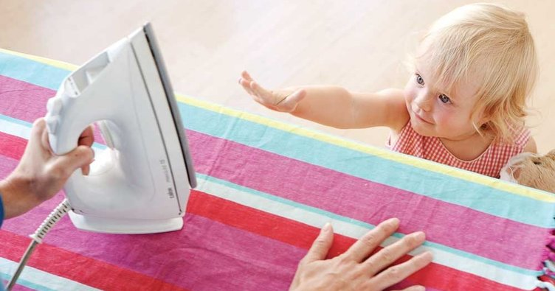
GLAČALO
Na vrućem glačalu se možeš opeći.

Slide 11
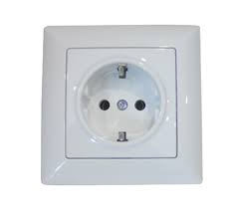
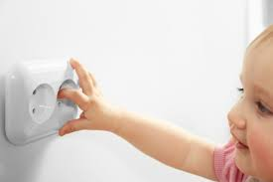
UTIČNICA
Može te udariti struja.

Slide 12
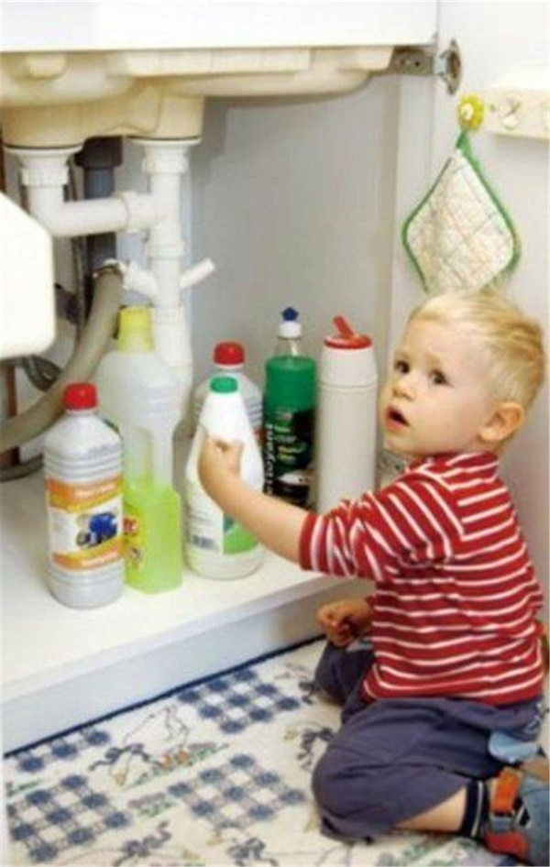
Sredstva za čišćenje
su otrovna ako se
popiju.
Sredstva za čišćenje
mogu oštetiti kožu.

Slide 13
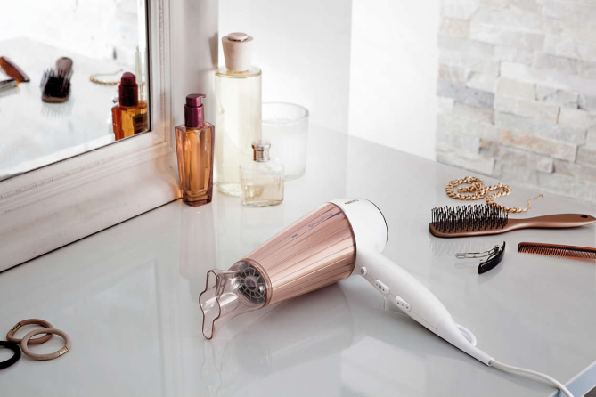
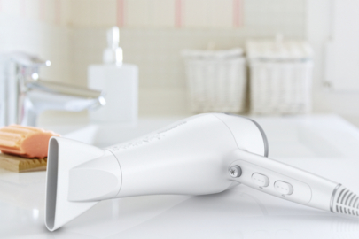
FEN
Fen se ne smije ostavljati
blizu vode.
Fen ne ostavljamo na
umivaoniku niti na kadi.

Slide 14
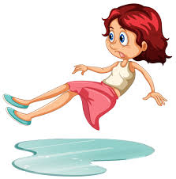
MOKAR POD
Možeš se lako okliznuti i pasti ako je pod mokar.

Slide 15
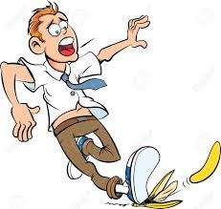
OTPAD NA PODU
Možeš se okliznuti i
na koru od banane ili
Neki drugi otpad.
Otpad se mora bacati
u kantu.

Slide 16
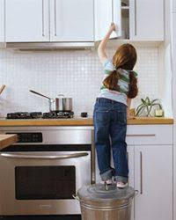
Ako se penješ po
namještaju možeš pasti.

Slide 17
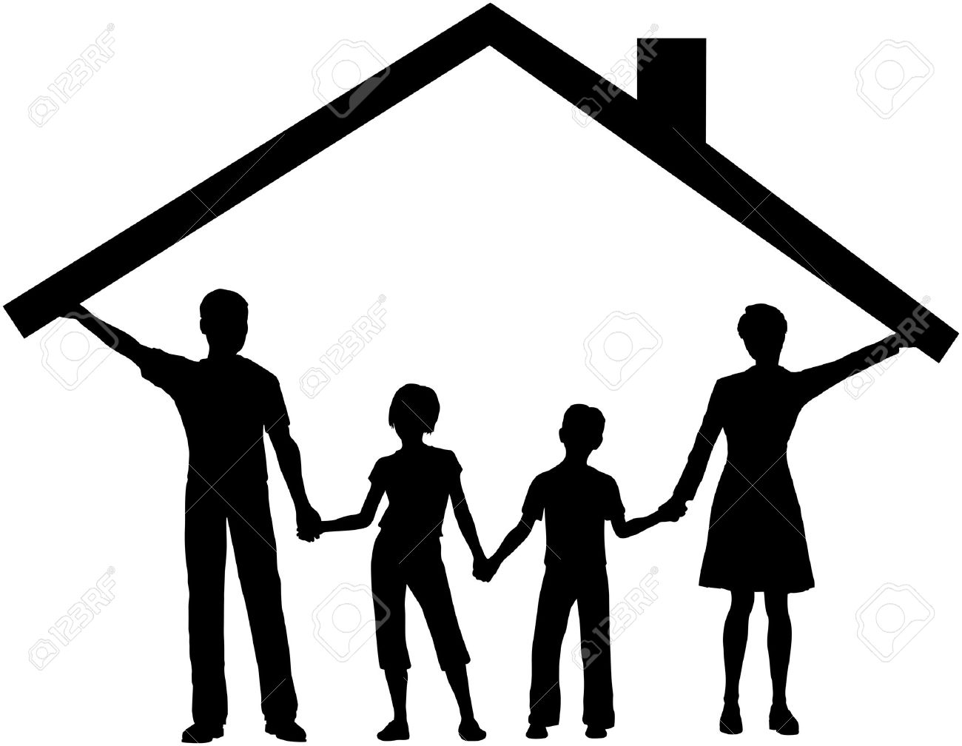
Hvala na pažnji!

